Slide 1
АКТУАЛЬНОСТЬ ПРОЕКТА
Данный проект содержит материал по образовательной области «Познание», через интеграцию образовательных процессов.
Великая ценность каждого человека – здоровье. Проблема здоровья и его сохранения в современном обществе стоит более чем остро. Вырастить ребенка сильным, крепким, здоровым – это желание родителей и одна из ведущих задач, стоящих перед дошкольным учреждением.
Все знают, как полезно заниматься физкультурой, как необходимо закаляться, делать зарядку,
бывать на воздухе, но как трудно бывает иногда пересилить себя, встать пораньше, сделать
несколько упражнений, облиться холодной водой. Мы откладываем все на «потом». А что, если попробовать заниматься всем вместе? Может, тогда будет легче?! Ведь семья и детский
сад – те социальные структуры, которые в основном определяют уровень здоровья ребенка. Мы
должны совместными усилиями обеспечить ребенку психологический комфорт, поддержку и любовь, помнить о том, что преодолеть жизненные трудности легче, если мы будем вместе.
Многолетний опыт работы показывает, что положительный результат бывает
тогда, когда возникает взаимодействие и понимание между семьей и детским
садом, когда все чувствуют атмосферу сердечности и доброжелательности,
взаимного уважения и понимания. Пожалуй, ничто так не сближает родителей
и детей, как совместные праздники и развлечения.
Настоящий проект поможет сблизить родителей, детей, педагогов и позволит
сложную задачу (воспитание здорового человека) сделать немного проще.

Slide 2
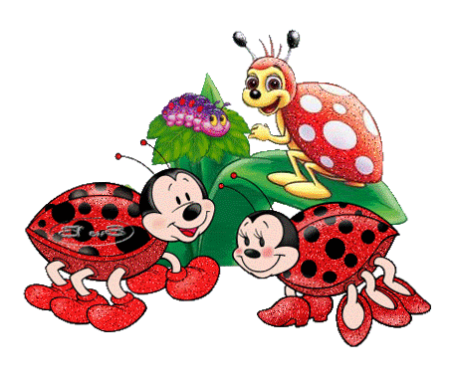
Ведущим познавательным процессом в раннем возрасте является восприятие. Его значение трудно переоценить. Если ребенок не получит способствующих развитию восприятия компонентов, то у него могут обнаружиться серьезные пробелы в представлениях о ряде свойств предметов, явлений окружающего мира и формировании здорового образа жизни.
Для этого необходим системный подход позволяющий ежедневно включать ребенка в поисковую, творческую деятельность, способствующей формированию к него обследовательских действий и знаний о здоровом образе жизни.
Основные задачи формирования восприятия интегрируются с задачами развития речи, движений, игровых умений. Серия наблюдений, опытов и экспериментов способствует формированию у детей познавательного интереса, развитию наблюдательности и эмоциональности в общении с окружающим миром и навыков здорового образа жизни. Для того чтобы заинтересовать малышей, побудить в них творческую активность предлагаются игровые методы и приемы, художественное слово и традиционные методы физической культуры и закаливания. Приобретение родителями практических навыков в
области укрепления здоровья и развитие восприятия ребенка.

